Slide 1
Reinforcement Learning-Based Energy Management of Smart Home with Rooftop Solar Photovoltaic System, Energy Storage System, and Home Appliances
Taeseop Park, Bumsuk Lee, Haejoong Lee
Sogang University, EE
2021.06.10

Slide 2
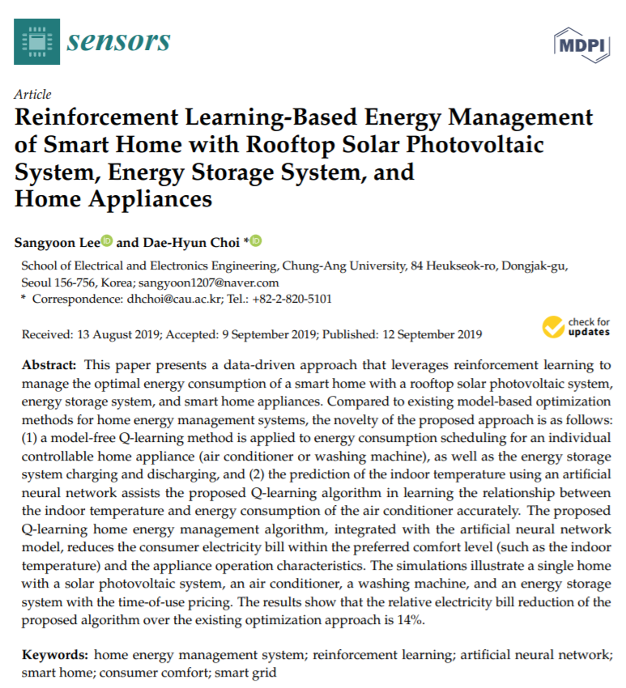
Reinforcement Learning-Based Energy Management of Smart Home with Rooftop Solar Photovoltaic System, Energy Storage System, and Home Appliances
Contents
Background
Introduction
Related Research
System Model for HEMS
Formulation of RL- and ANN-Based Home Energy Management
Numerical Examples
Discussion/Conclusion
Code implementation
Notes:
이 논문은 2019년 Sensor라는 저널에 실린 논문이며, 발표 자료의 목차는 다음과 같습니다.
background (배경 설명) 부터 시작해서 코드 구현 및 결과 시각화 결과까지 진행하도록 하겠습니다.

Slide 3
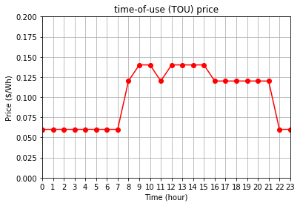
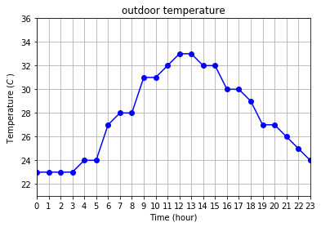
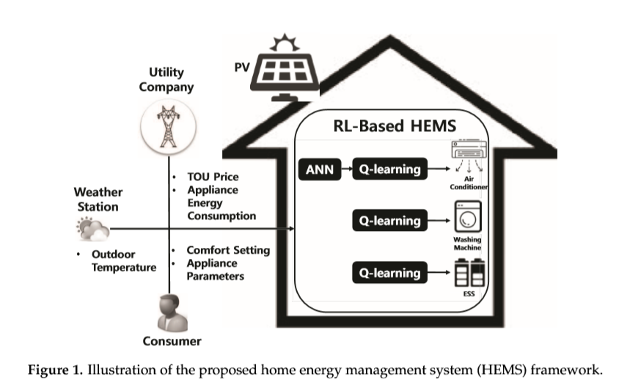
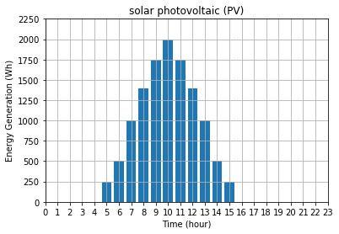
Reinforcement Learning-Based Energy Management of Smart Home with Rooftop Solar Photovoltaic System, Energy Storage System, and Home Appliances
Background
TOU price : time-of-use price (Utility Company)
Appliance Energy Consumption
Outdoor Temperature (Weather Station)
PV systems (solar photovoltaic)
Comfort setting
Appliance Parameters
Notes:
논문을 살펴보기 전에 사용되는 용어를 간단하게 정리하였습니다.
HEMS 란 홈 에너지 관리시스템의 약자로, 가정의 전력, 온도 등 에너지 소비원이 되는 가전기기 (e.g. 에어컨, 세탁기), ESS(배터리 = 에너지 저장 장치), PV(태양광 발전기) 등을 연결하여 IT 기술로 자동 제어하는 시스템을 의미합니다.
TOU는 에너지 습관을 스스로 관리하여 절약을 유도하는 [시간대 사용 요금제]를 의미합니다. 국내에서는 주로 누진제를 사용하지만, 해외에서는 TOU를 사용하고 있습니다.
가전기기 소비 전력, 외부온도
PV system은 태양열을 이용하여 가정에 전력을 공급해주는 시스템입니다.
Comfort setting은 (각각의 가전기기로부터 자동 제어 시) 가정에 거주하고 있는 사용자의 만족도를 보장하기 위해 설정해 주는 것을 의미합니다.

Slide 4
Introduction
Compared to the existing model-based HEMS optimization approaches, we propose a HEMS algorithm using a model-free reinforcement learning (RL).
The Q-learning method is applied to the energy consumption scheduling of different home appliances (air conditioner, washing machine, and ESS), whereby the agent of each appliance determines the optimal policy independently to reduce its own electric cost within the consumer comfort level and the appliance operation characteristics.
An ANN model to learn the relationship between the indoor temperature and energy consumption of the air conditioner more accurately, which is integrated into the Q-learning module to achieve improved performance of the air conditioner agent.
Simulation showed two results.
1. Using reinforcement learning and
ANN prediction techniques, power
consumption and user
dissatisfaction were reduced.
2. It can save more energy than the
existing mixed-integer linear
programming algorithm.
Notes:
본 논문에서는 기존 “모델 기반 HEMS 최적화” 접근 방식과 비교하여 “model-free인 강화 학습 (RL)”을 사용하는 HEMS 알고리즘을 제안하고 있습니다.
사용되는 알고리즘은 Q-Learning 으로 AC, WM, ESS 의 에너지 소비 스케줄링 계획에 적용되며, 각각의 에이전트가 전력 비용을 절감 및 소비자의 사용 만족도를 지키는 정책을 결정하도록 합니다.
추가적으로 AC agent의 성능을 높이기 위해 내부 온도를 추정하는 ANN model 도입합니다.
시뮬레이션의 실험 결과는 RL과 Ann model을 이용한다면, 전력도 줄이고, 불만족도를 감소시키며, 기존 “모델 기반 HEMS 최적화” 기법보다 에너지를 절약할 수 있다고 강조하고 있습니다.

Slide 5
Related Research
model-based HEMS optimization
the scheduling of different types of home appliances along with electric vehicles using linear programming (LP)
load scheduling considering the consumer comfort level using mixed integer nonlinear programming (MINLP)
convex programming based on relaxed MINLP using an L1 regularization technique
load scheduling for a single consumer or multiple consumers using MILP
LP-based joint optimization of energy supplies and electric loads through three-stage scheduling (prediction, supply control, and demand control)
the natural aggregation algorithm (NAA)-based HEMS method consisting of forecasting, day-ahead scheduling, and actual operation
robust optimization for the scheduling of home appliances to resolve the uncertainty of consumer behavior the outdoor temperature and consumer comfort levels and distributed HEMS architectures consisting of a local and global HEMS.
using real-time pricing, a HEMS optimization method that considers the operational dependency of various types of home appliances and consumer life style requirements was proposed in
model-free reinforcement learning (RL)
Notes:
관련된 선행 연구는 다음과 같습니다. [시간제약상 생략하도록 하겠습니다.]
#### 예상 종료 시간 : 2분 30초

Slide 6
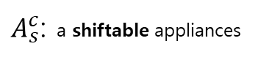
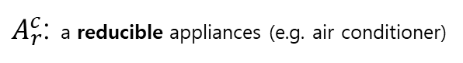
System Model for HEMS
Preliminary
$A^{c}$ : A controllable appliance is an appliance of which the operation is scheduled and controlled by the HEMS.
$A_{r}^{c}$: a reducible appliances (e.g. air conditioner)
$A_{s}^{c}$: a shiftable appliances
$A_{s}^{c,NI}$: a non-interruptible load (e.g. : washing machine)
$A_{s}^{c,I}$: an interruptible load (e.g. : ESS)
$A^{uc}$ : An uncontrollable appliance cannot be scheduled and operated by the HEMS. (e.g. : TV, PC or lighting)
Therefore, $A^{uc}$ maintains the ﬁxed energy consumption scheduling.
Notes:
“모델 기반 HEMS 최적화”의 목적함수와 제약식을 설명하기 전에 가전기기 특징에 따른 notation을 아래와 같이 정의하고 있습니다.
HEMS를 통해 가전기기를 제어 가능 여부에 따라 크게 두 가지 카테고리로 구분됩니다.
controllable appliance 는 에어컨, 세탁기, ESS와 같이 제어 가능한 가전기기를 의미하며,
uncontrollable appliance 는 TV, PC, 전등과 같이 제어 불가능한 가전기기를 의미합니다.
controllable appliance 내에서 또 에어컨과 같이 연속적으로 온도 제어가 가능한 reducible appliances 와 그렇지 않은 shiftable appliances 로 구분됩니다.

Slide 7
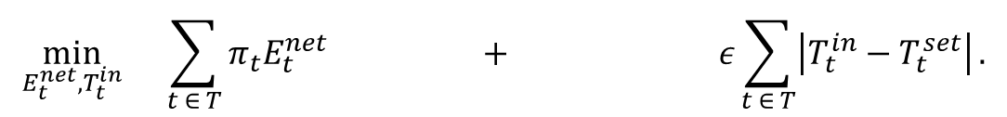
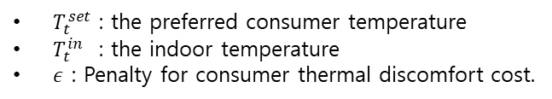
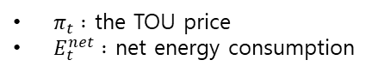
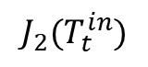
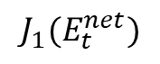
System Model for HEMS
Conventional HEMS Optimization Formulation
Object Function
$$\min_{E_{t}^{net},T_{t}^{in}}{ \sum_{t ∈ T}{π_{t}E_{t}^{net}} + ε\sum_{t ∈ T}{\left|T_{t}^{in}−T_{t}^{set}\right|}.}$$
$$J_{1}(E_{t}^{net})$$
$$J_{2}(T_{t}^{in})$$
Total electricity cost
Total penalty
(consumer discomfort cost)
$π_{t} :$ the TOU price
$E_{t}^{net} :$ net energy consumption
$T_{t}^{set}$ : the preferred consumer temperature
$T_{t}^{in}$ : the indoor temperature
$ε$ : Penalty for consumer thermal discomfort cost.
Notes:
목적함수를 살펴보겠습니다.
J1은 Total electricity cost로 TOU와 에너지 사용량을 곱한 모든 시간대의 전기 요금으로 정의하며,
J2는 Total penalty로 모든 시간대의 사용자 불만족도를 “사용자가 선호하는 온도”와 “실내 온도” 차이의 절대값 x penalty인 (입실론)으로 정의하였습니다.
Total electricity cost + Total penalty 를 최소화하는 것이 목적입니다.

Slide 8
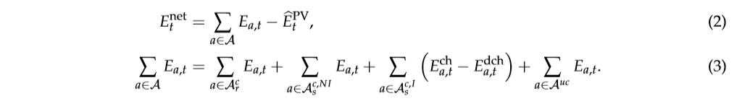
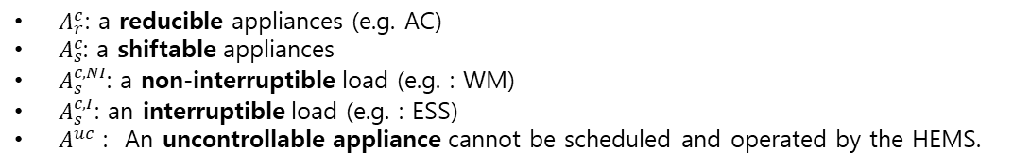
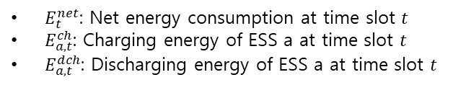
System Model for HEMS
Conventional HEMS Optimization Formulation
Constraint 1 (Net Power Consumption)
the predicted PV generation output
$A_{r}^{c}\text{: }\text{a} \text{reducible} \text{appliances}\text{ (}\text{e}\text{.}\text{g}\text{. }\text{AC}\text{)}$
$A_{s}^{c}$: a shiftable appliances
$A_{s}^{c,NI}$: a non-interruptible load (e.g. : WM)
$A_{s}^{c,I}$: an interruptible load (e.g. : ESS)
$A^{uc}$ : An uncontrollable appliance cannot be scheduled and operated by the HEMS.
$E_{t}^{net}$: Net energy consumption at time slot $t$
$E_{a, t}^{ch}$: Charging energy of ESS a at time slot $t$
$E_{a, t}^{dch}$: Discharging energy of ESS a at time slot $t$
Notes:
Net Power Consumption에 의한 첫번째 제약식입니다.
식 (2) 는 Net Power Consumption 으로 모든 가전기기 전력 사용량에서 에너지 비용에 포함되지 않는 PV로부터 생산된 전력을 제외하는 식입니다.
식 (3) 은 가전기기 성격에 따른 Power Consumption 계산식을 의미합니다.

Slide 9
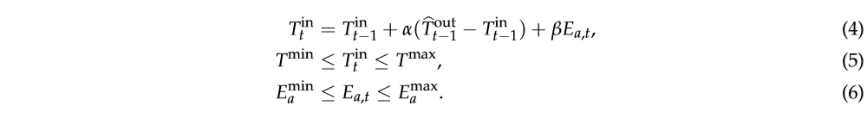
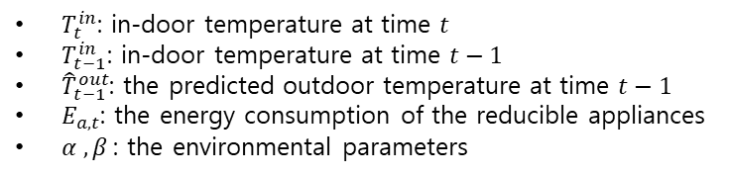
System Model for HEMS
Conventional HEMS Optimization Formulation
Constraint 2 (Operating Characteristics for Controllable Appliances)
e.g. air conditioner
Constraint for the temperature dynamics of the reducible appliance
Consumer preferred indoor temperatures range
Capacity range
$T_{t}^{in}$: in-door temperature at time $t$
$T_{t−1}^{in}$: in-door temperature at time $t−1$
${\hat{T}}_{t−1}^{out}$: the predicted outdoor temperature at time $t−1$
$E_{a,t}$: the energy consumption of the reducible appliances
$α , β$: the environmental parameters
ETP : the equivalent thermal parameters (ETP) model Equation
Notes:
두번째로, 에어컨과 같은 Operating Characteristics for Controllable Appliances에 의한 제약식은 다음과 같습니다.
식 (4) 는 시간 t에서의 실내온도를 정의하는 방정식을 의미하며, ETP : the equivalent thermal parameters (ETP) model Equation 라고 부릅니다.
식 (5) 은 소비자가 선호하는 실내 온도 범위를
식 (6) 은 AC의 Power 용량 범위를 의미합니다.

Slide 10
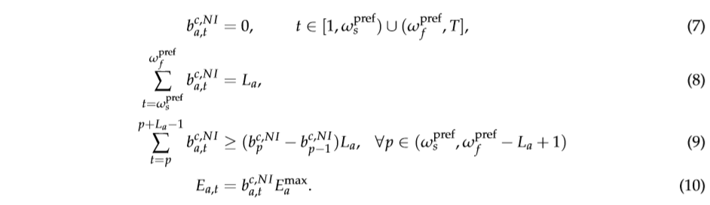
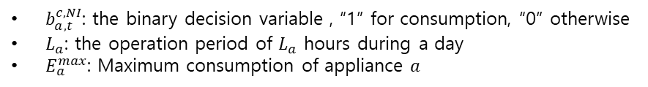
System Model for HEMS
Conventional HEMS Optimization Formulation
Constraint 3 (the desired operation of shiftable appliances with a non-interruptible load)
e.g. washing machine
$b_{a,t}^{c, NI}$: the binary decision variable , “1” for consumption, “0” otherwise
$L_{a}$: the operation period of $L_{a}$ hours during a day
$E_{a}^{max}$: Maximum consumption of appliance $a$
Notes:
세번째로, (shiftable appliances with a non-interruptible load) 세탁기에 의한 제약식은 다음과 같습니다.
식 (7) 는 binary decision varaible로 사용할때 1, 그렇지 않으면 0을 가집니다.
식 (8) 는 사용자가 선호하는 기간내에 실제 세탁기가 가동된 총 시간을 의미합니다.
식 (9) 는 세탁기가 다음 시간대에서도 연속적으로 가동하도록 하는 조건을 의미합니다..
식 (10) 은 세탁기의 에너지 사용량을 의미합니다.

Slide 11
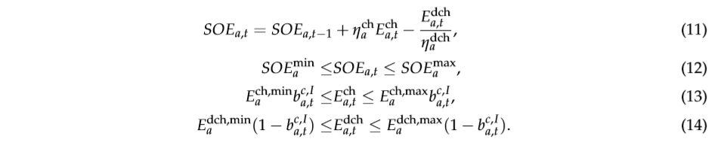
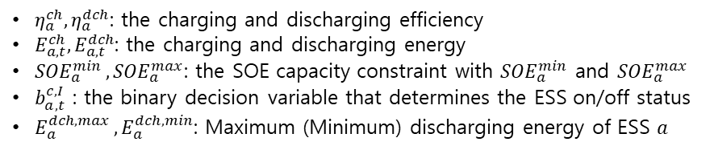
System Model for HEMS
Conventional HEMS Optimization Formulation
Constraint 4 (the operational dynamics of the state of energy (SOE) for the ESS)
e.g. ESS
$η_{a}^{ch},η_{a}^{dch}$: the charging and discharging efficiency
$E_{a,t}^{ch},E_{a,t}^{dch}$: the charging and discharging energy
${SOE}_{a}^{min },{SOE}_{a}^{max}$: the SOE capacity constraint with ${SOE}_{a}^{min}$ and ${SOE}_{a}^{max}$
$b_{a,t}^{c, I}$ : the binary decision variable that determines the ESS on/off status
$E_{a}^{dch,max },E_{a}^{dch,min}$: Maximum (Minimum) discharging energy of ESS $a$
Notes:
네번째로, ESS 에 의한 제약식은 다음과 같습니다.
식 (11) 은 t 시점에서의 ESS의 SOE를 나타냅니다. (eta는 충전 효율/방전효율을 의미합니다.)
식 (12) 는 ESS에 대한 용량 제약을 의미하며,
식 (13), (14) 는 각각 ESS의 충전 에너지 및 방전 에너지에 대한 제약조건을 의미합니다.

Slide 12
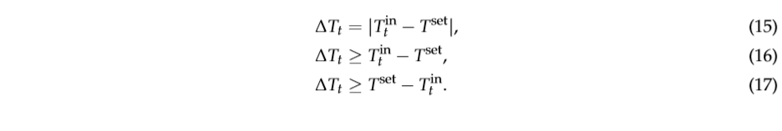
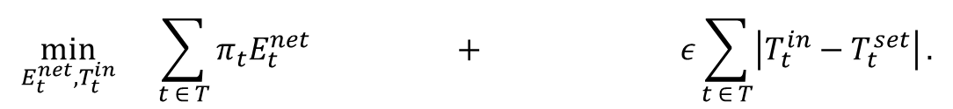
System Model for HEMS
Conventional HEMS Optimization Formulation
MINLP -> MILP by means of the linearization of the nonlinear o.f.
Non-linear
$$\min_{E_{t}^{net},T_{t}^{in}}{ \sum_{t ∈ T}{π_{t}E_{t}^{net}} + ε\sum_{t ∈ T}{\left|T_{t}^{in}−T_{t}^{set}\right|}.}$$
Linear
MINLP (mixed-integer non-linear programming)
MILP (mixed-integer linear programming)
Notes:
마지막으로, object function 내에 penalty cost 가 절댓값을 가지는데, 이는 non-linear 하므로 (16), (17) 식을 사용해 linear하게 변경해주는 기법을 사용하여 solution을 얻었다고 합니다.

Slide 13
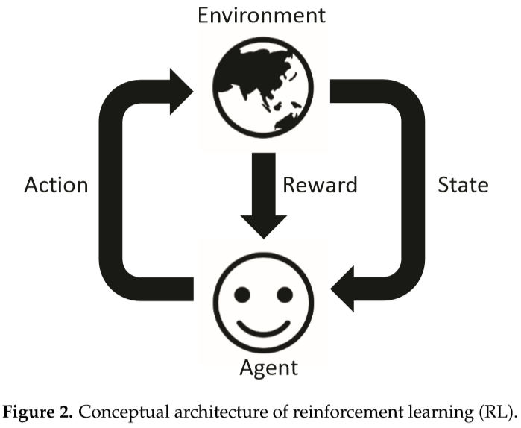
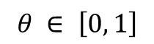
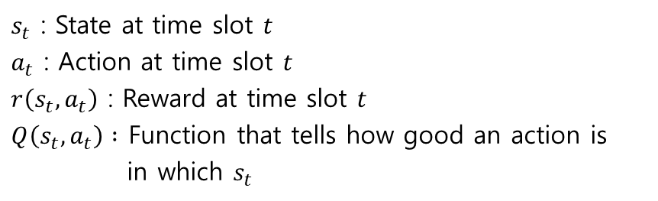
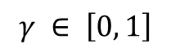
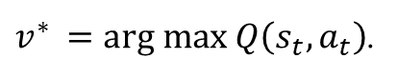
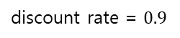
Formulation of RL- and ANN-Based Home Energy Management
Home Energy Management via Q-Learning
$s_{t}$ : State at time slot $t$
$a_{t}$ : Action at time slot $t$
$r\left(s_{t},a_{t}\right)$ : Reward at time slot $t$
$Q\left(s_{t},a_{t}\right) :$ Function that tells how good an action is
in which $s_{t}$
Q-learning
$$Q_{v^{∗}}^{∗}\left(s_{t},a_{t}\right)=r\left(s_{t},a_{t}\right)+ γ\max{Q\left(s_{t+1},a_{t+1}\right).}$$
$$γ ∈ \left[0, 1\right]$$
discount rate = $0.9$
$Q\left(s_{t},a_{t}\right)$ $←\left(1−θ\right)Q\left(s_{t},a_{t}\right)+θ\left[r\left(s_{t},a_{t}\right)+ γ\max{Q\left(s_{t+1},a_{t+1}\right)}\right]$.
$$θ ∈ \left[0, 1\right]$$
update
learning rate = 0.1
$v^{∗ }=arg max Q\left(s_{t},a_{t}\right)$.
Notes:
지금까지는 모델 기반 HEMS 최적화” 접근 방식을 살펴보았으며,
해당 페이지부터는 “강화 학습 (RL)” 기반 HEMS 알고리즘을 설명하도록 하겠습니다.
우선, 각각의 가전기기에 적용된 알고리즘은 Q-Learning 이며, 해당 식은 수업시간에 다뤘기 때문에, 설명은 생략하도록 하며,
(특이 사항으로는 discount rate = 0.9, learning rate = 0.1) 설정하여 Q값을 업데이트 하였습니다.

Slide 14
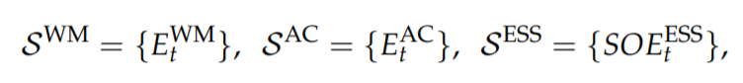
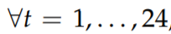
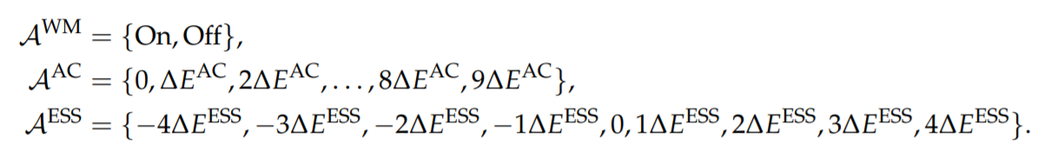
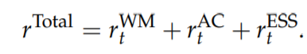
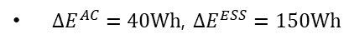
Formulation of RL- and ANN-Based Home Energy Management
Home Energy Management via Q-Learning
State Space
set
Action
Reward
$∆E^{AC}=40Wh$, $∆E^{ESS}=150Wh$
Notes:
Space는 다음과 같이 정의됩니다.
WM과 AC의 state는 t = 1 ~ 24 에서의 사용량으로 정의하였으며, ESS의 space는 ESS SOE로 정의하였습니다.
WM의 Action은 ON/OFF로,
AC의 Action은 총 10 단계로 전력 사용량으로 (최소 0 부터 최대 360)까지 ACTION을 discrete하게 만들었습니다.
ESS의 Action은 총 9단계의 방전 및 충전량으로 (최소 -600 부터 최대 600(까지 Action을 discrete하게 만들었습니다.
구체적인 Reward는 다음페이지에서 설명드리도록 하겠습니다.

Slide 15
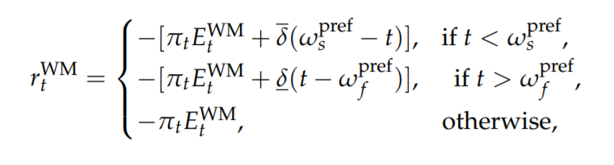
Formulation of RL- and ANN-Based Home Energy Management
Home Energy Management via Q-Learning
(i)
the reward function for the WM agent is expressed as
the electric cost and consumer undesired operation of the WM
Case 1
Case 2
Case 3
Case 1
Case 2
Case 3
start
end
start
end
start
end
0
1
2
3
4
5
6
7
8
9
10
11
12
13
14
15
16
17
18
19
20
21
22
23
$w_{s}^{pref}$, $w_{f}^{pref}$ : the consumer preferred starting and finishing times of the WM
$\overline{δ}, \underline{δ}$: the penalties for early and late operation, respectively, compared to the consumer preferred operation interval
Notes:
델타

Slide 16
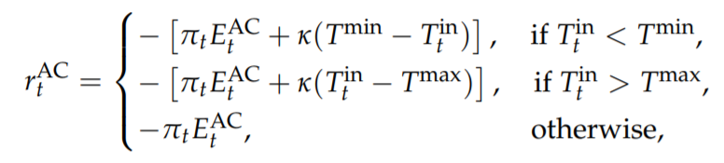
Formulation of RL- and ANN-Based Home Energy Management
Home Energy Management via Q-Learning
(ii)
the reward function for the AC agent is expressed as
the electric cost and consumer thermal discomfort of the AC
Prediction of Indoor Temperature via ANN
$T_{t}^{in}$ : Prediction of Indoor Temperature via ANN
$T^{min}$, $T^{max}$ : the consumer preferred temperature
$k$: the penalty for the consumer thermal discomfort
Notes:
Case1 은 TOU에 따른 에어컨 사용 비용에 예측된 실내온도가 사용자가 원하는 최소온도보다 낮은 경우 reward에 Penalty를 주는 식입니다.
Case2 는 예측된 실내온도가 사용자가 원하는 최대온도보다 높은 경우 reward에 Penalty를 주는 식입니다.
그렇지 않은 경우는 사용 비용만 rewar로 정의하였습니다.

Slide 17
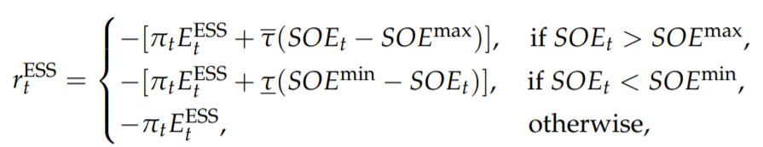
Formulation of RL- and ANN-Based Home Energy Management
Home Energy Management via Q-Learning
(iii)
the reward function for the ESS agent consists of a negative electric cost and negative energy underutilization cost
overcharging
undercharging
${SOE}_{t} :\text{State} \text{of} \text{energy} \text{of} \text{ESS}$
${SOE}^{max}$, ${SOE}^{min}$ : Maximum (Minimum) state of energy of ESS
$\overline{τ}, \underline{τ}$: the penalties for the ESS overcharging and undercharging
Notes:
Tau는 ESS에 대한 ESS overcharging and undercharging 의 페널티를 의미합니다.

Slide 18
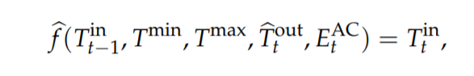
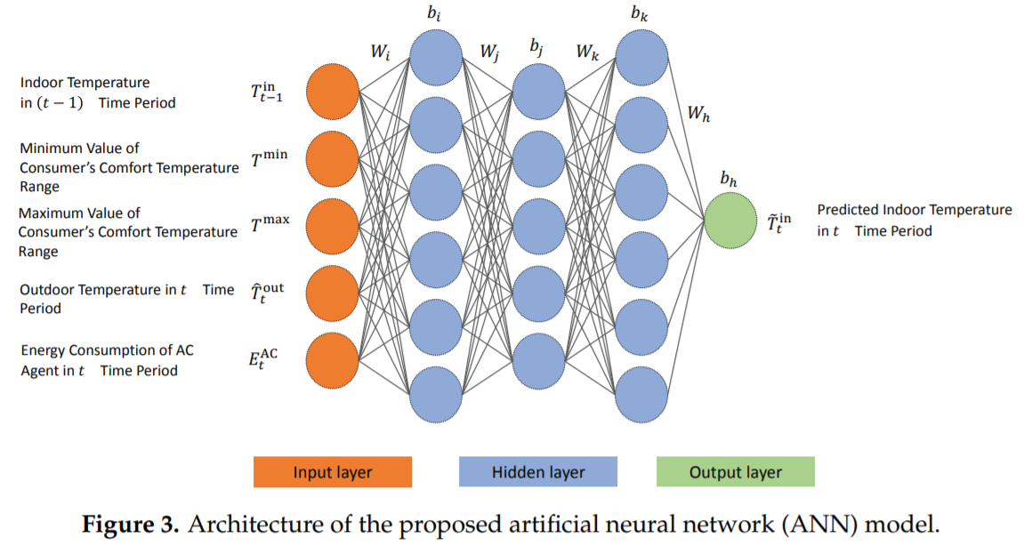
Formulation of RL- and ANN-Based Home Energy Management
Prediction of Indoor Temperature via ANN
Two advantages
- calculate the dissatisfaction cost more precisely
- determine the optimal energy consumption
schedule more efficiently
Optimizer : adam
Learning rate : 0.005
Activation function : ReLU

Slide 19
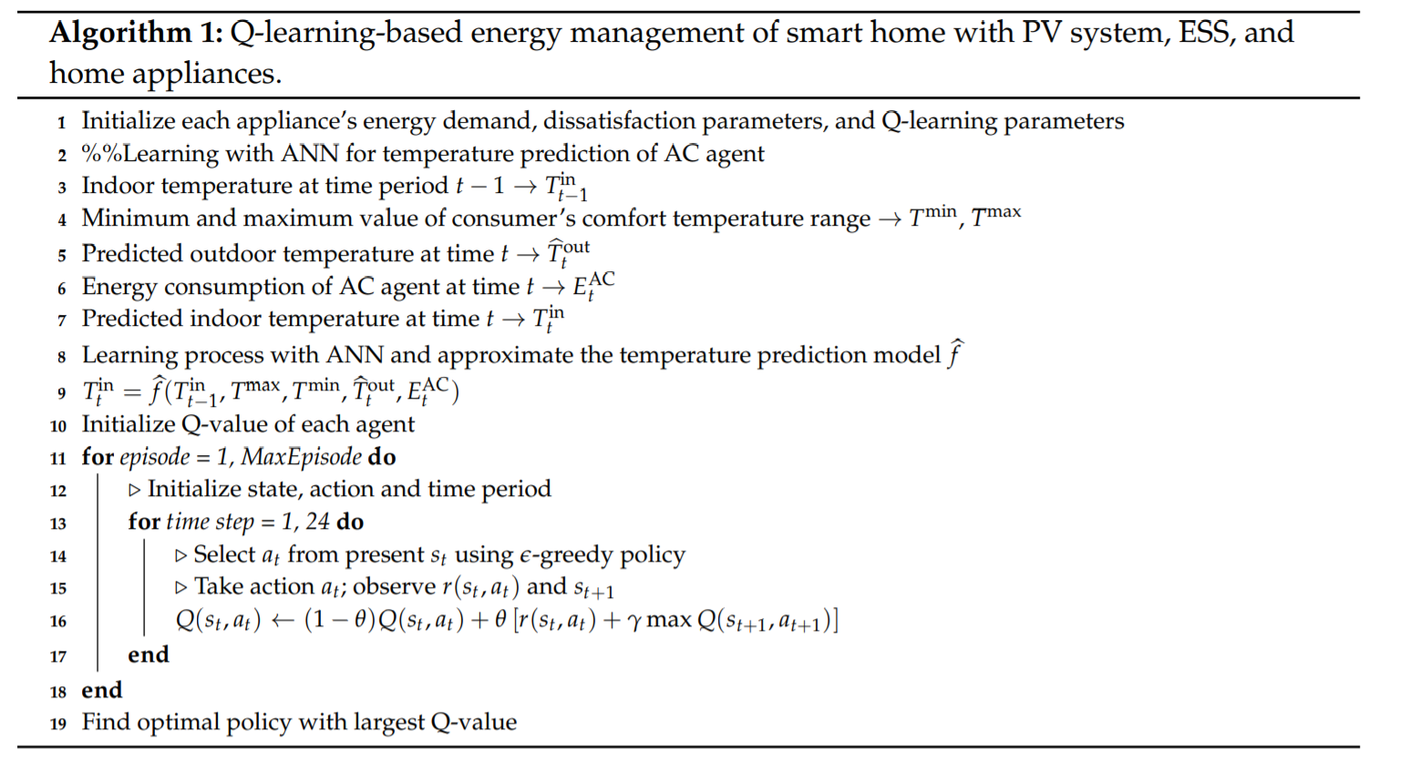
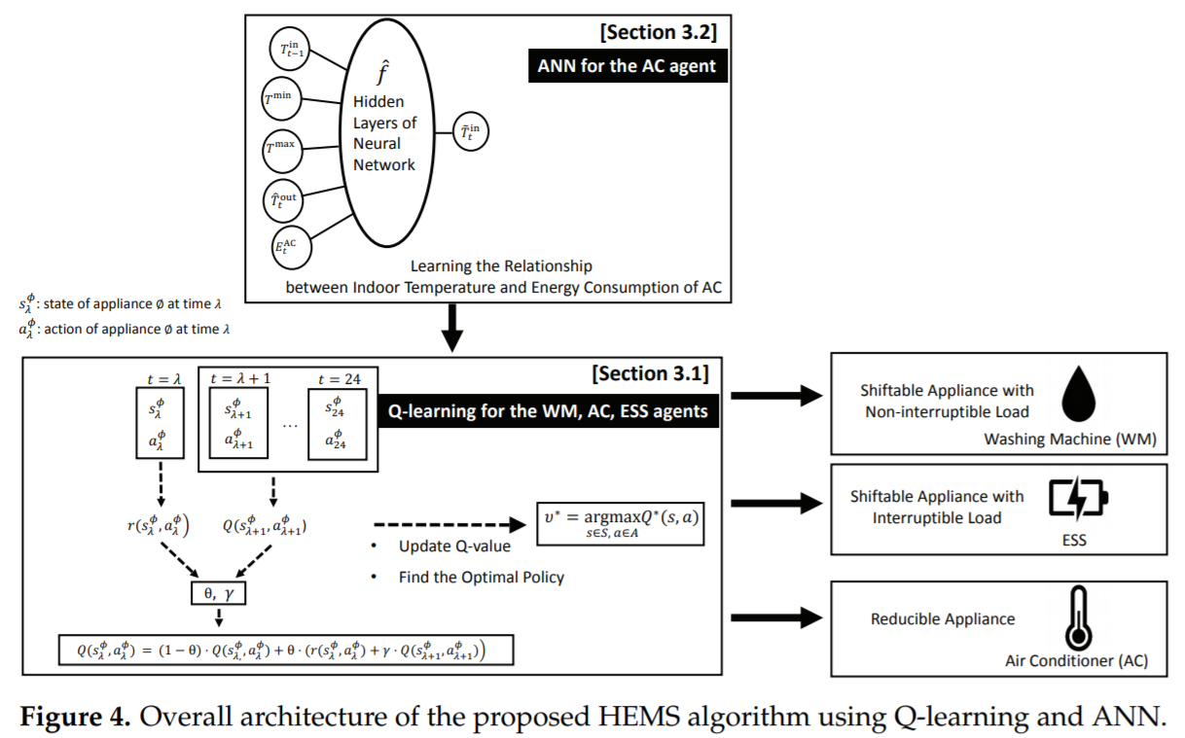
Formulation of RL- and ANN-Based Home Energy Management
Algorithm

Slide 20
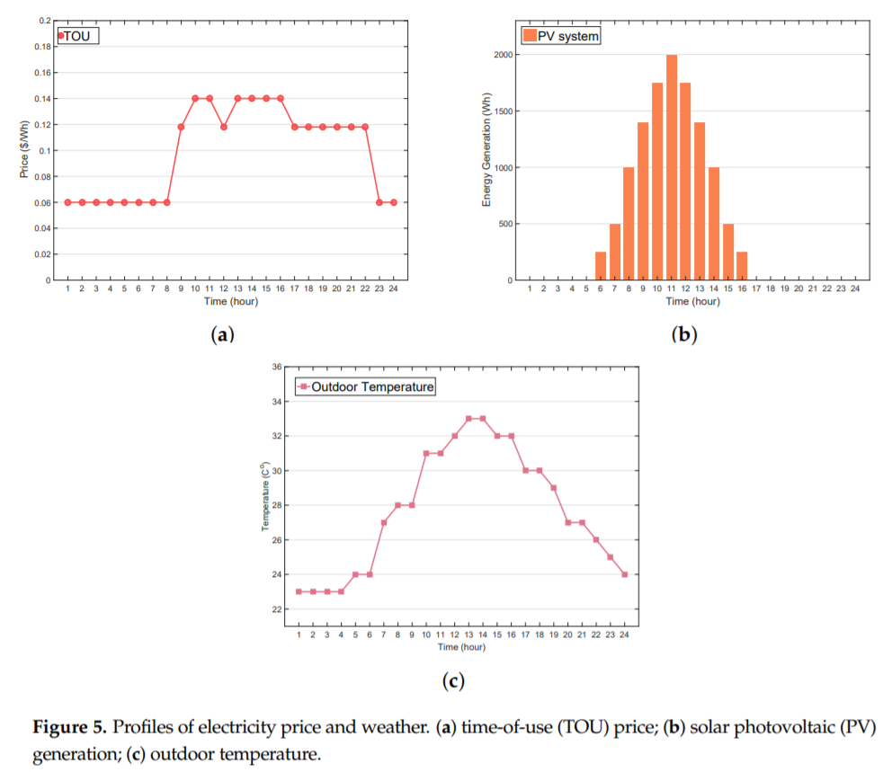
Numerical Examples
Simulation Setup

Slide 21
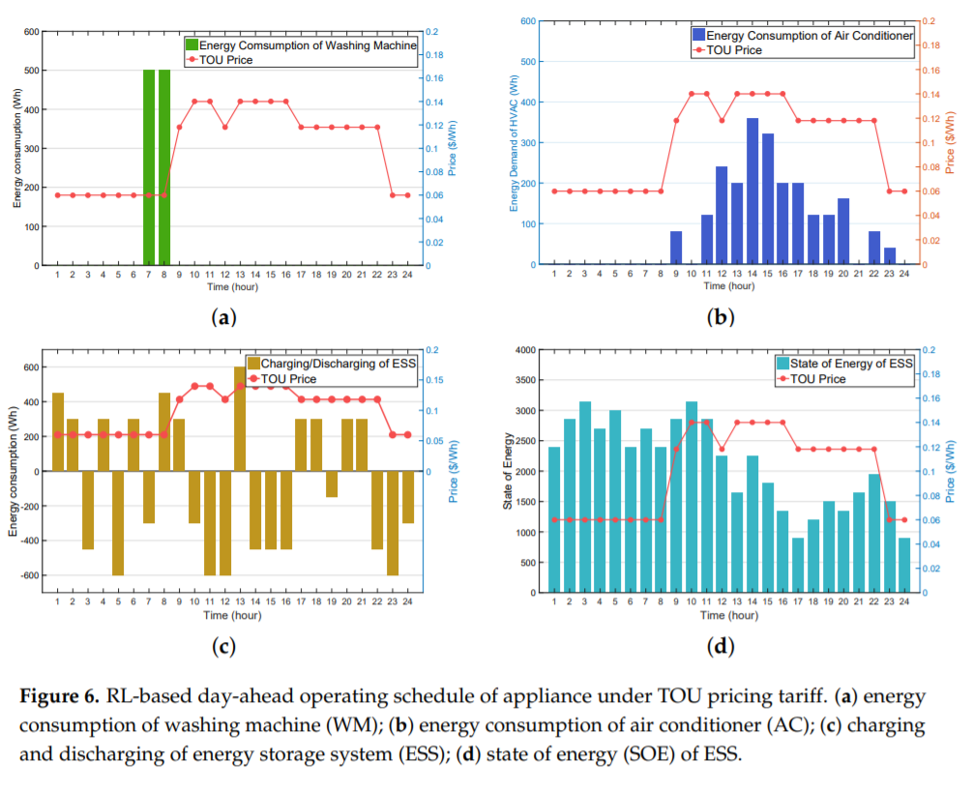
Numerical Examples
Performance of the Proposed RL-Based HEMS Algorithm

Slide 22
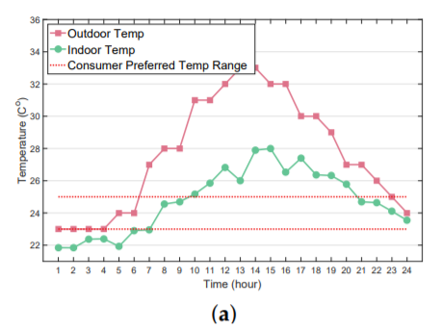
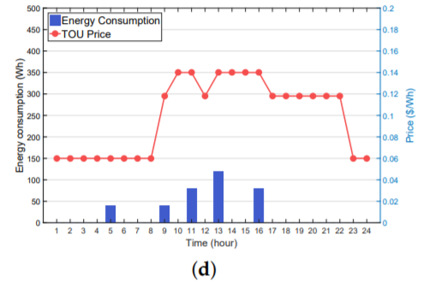
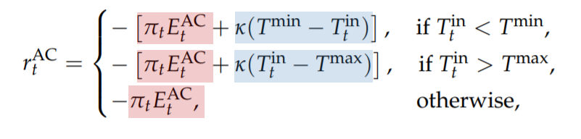
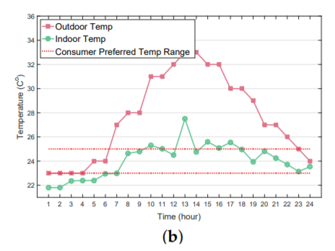
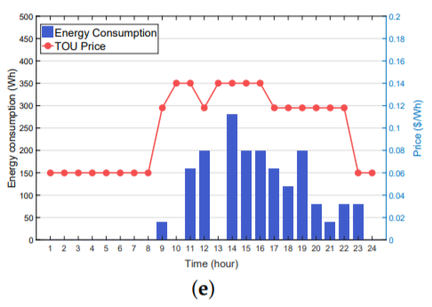
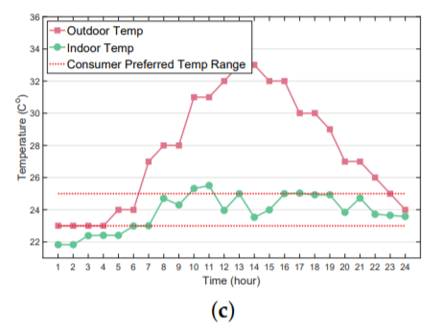
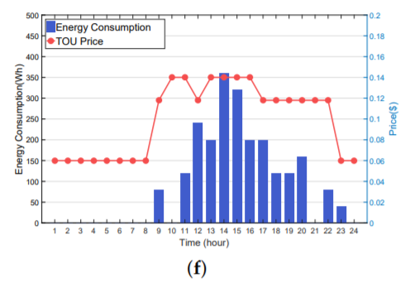






Numerical Examples
Impact of Different Parameters in Reward Function on the Proposed Algorithm
$$k=10$$
$$k=10$$
$$k=50$$
$$k=50$$
$$k=100$$
$$k=100$$
Notes:
AC의 reward에 comfortable penalty인 Kappa를 10, 50, 100 으로 증가함에 따라 사용자가 원하는 실내 온도 범위를 유지하는 정책을 취하게 되며, 이에 따라 에너지 사용량이 증가하는 그래프를 보여주고 있습니다.

Slide 23



Numerical Examples
Impact of Different Parameters in Reward Function on the Proposed Algorithm

Slide 24

Numerical Examples
Impact of ANN on AC Agent Performance

Slide 25

Numerical Examples
Performance Comparison between MILP- and RL-Based HEMS

Slide 26


Numerical Examples
Performance Comparison between MILP- and RL-Based HEMS

Slide 27

Numerical Examples
Performance Comparison between MILP- and RL-Based HEMS

Slide 28
Discussion / Future work
Discussion
Wholesale and Retail Electricity Markets under Real-Time Pricing (RTP)
Electric Vehicle (EV) Integration
Constraint of the Lifetime for ESS
Since the data used in the simulation is a deterministic value, it is different from reality. (e.g. TOU, PV, Outdoor Temperature)
Future work
Develop A multi-agent reinforcement learning algorithm
The practical implementation of the developed algorithm should be tested in large-scale realistic electric power networks.
Plan to integrate advanced neural network models such as recurrent neural networks and long short-term memory in the proposed framework to improve the prediction accuracy of the indoor temperature.

Slide 29





Code implementation
Visualization
“AC_agent” 에 넘기는 reward에 따라 결과가 다름
x
수집된 data 가 없는 관계로
ETP 식으로 대체
O
paper
our code
$$reward={r_{t}^{WM}+ r}_{t}^{AC}+r_{t}^{ESS}$$
$$reward=r_{t}^{AC}$$
ETP : the equivalent thermal parameters (ETP) model Equation

Slide 30



Code implementation
Visualization
$\left[ω_{s}^{pref},ω_{f}^{pref}\right]를 \left[6, 22\right]$ 및 $\left[12, 22\right] 로$ 설정한 결과 TOU에 따라 스케줄이 다름을 확인
최종 “ESS_agent”로 부터 도출된 시간 및 TOU에 따른 ESS 스케줄 시각화

